Slide 1
调度问题

Slide 2
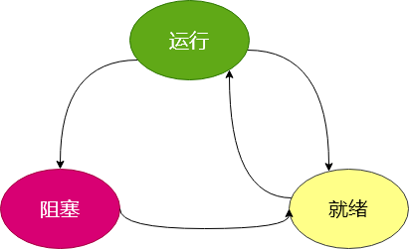
调度问题的产生
多个进程和线程竞争CPU，2个或以上处于就绪状态

Slide 3
应用
调度问题应用广泛，不仅仅是操作系统领域
Yarn调度Hadoop集群
Quartz调度任务
Spring调度请求响应
React Fiber调度绘制任务
Apache Flink调度作业

Slide 4
调度(Skeduling)的4个要素
被调度任务的特征（计算密集型 vs IO密集型）
执行时机
新任务何时执行
任务临时终止如何选择下一个任务
任务阻塞如何选择下一个任务
发生中断时（外部环境变化时）如何响应
调度算法（抢占式算法、非抢占式算法等）

Slide 5
调度(Skeduling)的几个要素
调度算法的目标（不同的系统，目标不一样）

Slide 6
调度算法选讲

Slide 8
哲学家就餐问题

